Slide 1
YO‘L HARAKATI QOIDALARI VA
AMALIY BOSHQARISH
(Traffic rules and practical management)
SHUKUROV MANSURKHON
Andijon mashinasozlik instituti,
Transport va logistika fakulteti
Transport vositalari muhandisligi kafedrasi, dotsent.
Andijon shahar Boburshox 39a.

Slide 2

Topic 6. Start moving, change directions. The location of the vehicles on the carriageway.
6-Mavzu. Harakatlanishni boshlash, yo‘nalishlarni o‘zgartirish. Yo‘lning qatnov qismida transport vositalarining joylashuvi.

Slide 3
6-Mavzu. Harakatlanishni boshlash, yo‘nalishlarni o‘zgartirish. Yo‘lning qatnov qismida transport vositalarining joylashuvi.
Reja:
1. Harakatlanishni boshlash, yo‘nalishlarni o‘zgartirish.
2. Yo‘lning qatnov qismida transport vositalarining joylashuvi.

Slide 4
6-Mavzu. Harakatlanishni boshlash, yo‘nalishlarni o‘zgartirish.
Yo‘lning qatnov qismida transport vositalarining joylashuvi.
Kalit va tayanch so‘zlar: Yo‘l harakati qoidalari, yo‘l, yo‘l harakati, yo‘l harakatini tashkil etish, yo‘l harakati xavfsizligi, svetofor, qayta tizilish, burilish, qayrilib olish, quvib o‘tish va aylanib o‘tish.

Slide 5
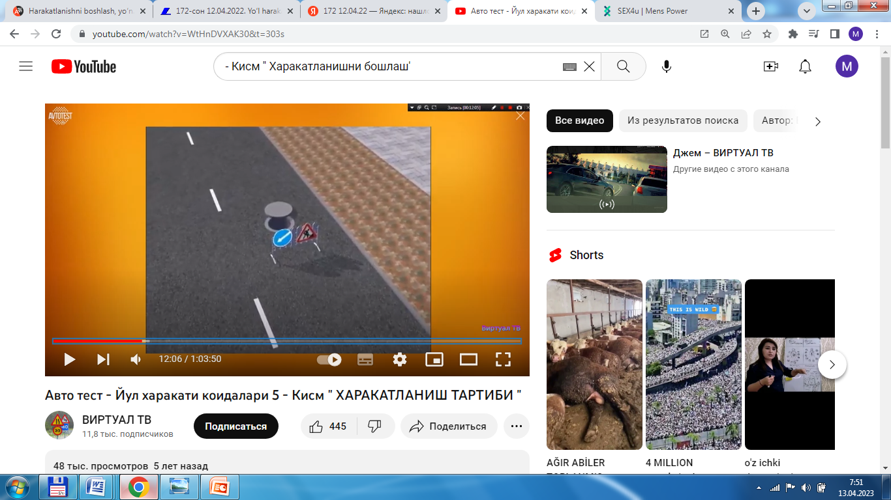
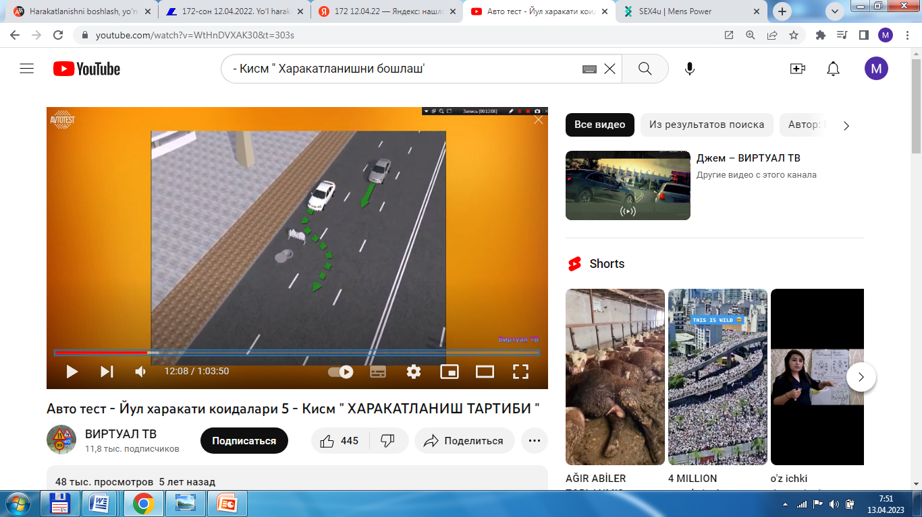
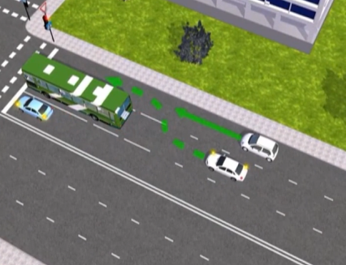
1. Harakatlanishni boshlash, yo‘nalishlarni o‘zgartirish.
Haydovchi harakatlanishni boshlash, manyovr qilish (qayta tizilish, burilish, qayrilib olish, quvib o‘tish va aylanib o‘tish) va to‘xtashdan oldin bajarilayotgan manyovr boshqa yo‘l harakati qatnashchilarini harakatlanishiga xavf tug‘dirmasligi kerak.

Slide 6
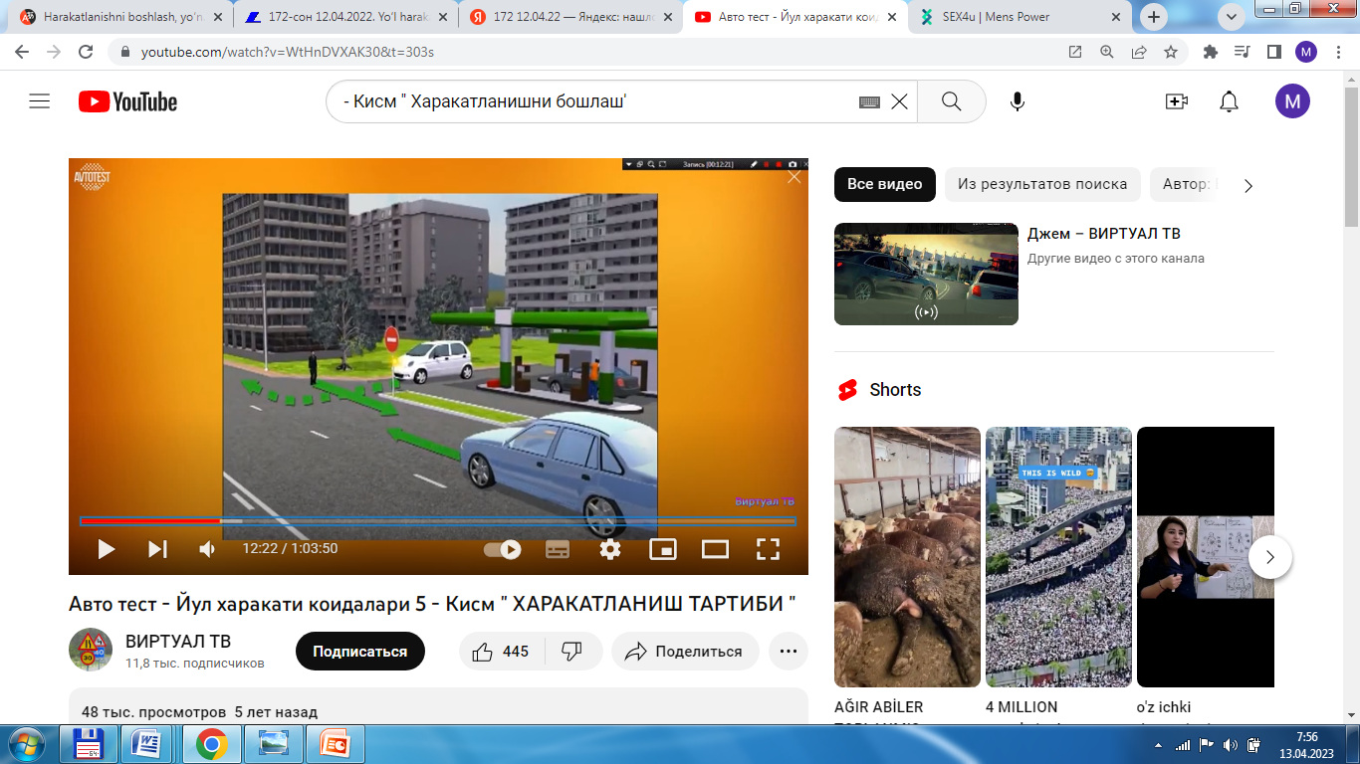
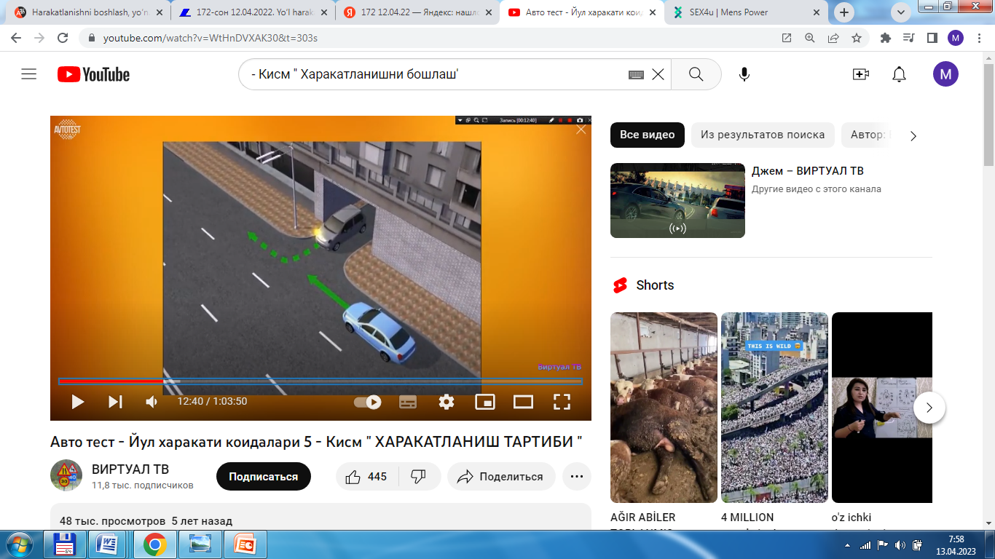
1. Harakatlanishni boshlash, yo‘nalishlarni o‘zgartirish.
Haydovchi yondosh hududdan yo‘lga chiqayotganda unda harakatlanayotgan piyodalar va transport vositalariga, shuningdek, yo‘ldan chiqishda harakatlanish yo‘nalishini kesib o‘tayotgan piyodalar va velosipedchilarga yo‘l berishi kerak.

Slide 7
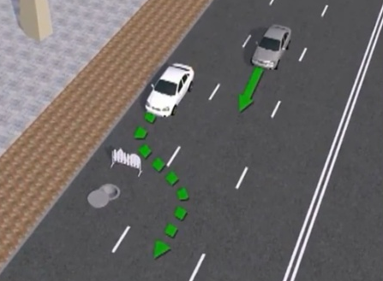
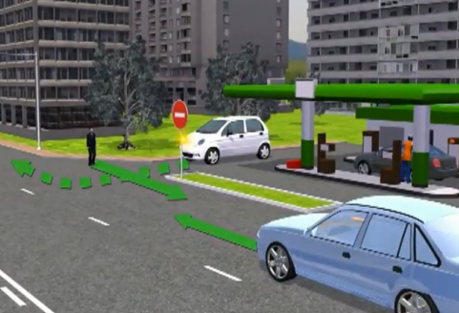
1. Harakatlanishni boshlash, yo‘nalishlarni o‘zgartirish.
Haydovchi qayta tizilishda harakatlanish yo‘nalishini o‘zgartirmasdan harakatlanayotgan yo‘lakay transport vositalariga yo‘l berishi kerak.

Slide 8
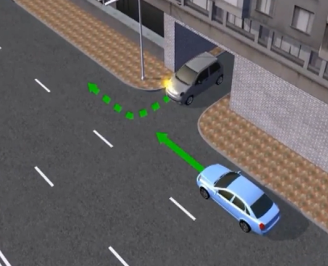
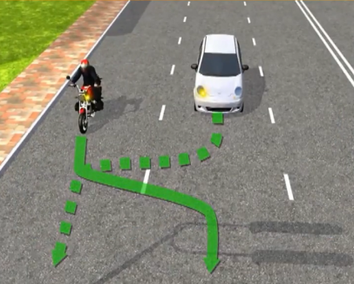
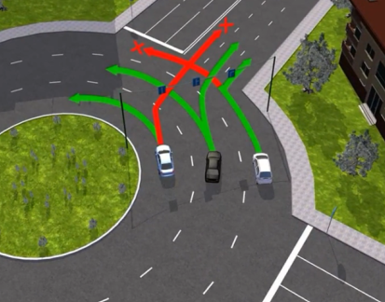
1. Harakatlanishni boshlash, yo‘nalishlarni o‘zgartirish.
Bir yo‘nalishda harakatlanayotgan transport vositalari bir vaqtda qayta tizilayotganda, haydovchi o‘ng tomondagi transport vositasiga yo‘l berishi kerak.

Slide 9
1. Harakatlanishni boshlash, yo‘nalishlarni o‘zgartirish.
Haydovchi, aylanma harakatlanish tashkil qilingan chorrahalarga kirish uchun burilishdan boshqa barcha hollarda, o‘ngga, chapga burilish yoki qayrilib olishdan oldin shu yo‘nalishda harakatlanishi mo‘ljallangan qatnov qismining eng chetki holatini egallashi shart.

Slide 10
1. Harakatlanishni boshlash, yo‘nalishlarni o‘zgartirish.
Agar 5.8.1 yoki 5.8.2 yo‘l belgilari yoxud 1.18 yo‘l chizig‘i bilan boshqa harakatlanish tartibi o‘rnatilmagan bo‘lsa, qatnov qismining o‘rtasida u bilan bir sathda joylashgan bir yo‘nalishdagi tramvay izidan chapga burilish va qayrilib olishga ruxsat etiladi. Biroq bu tramvay harakatiga xalaqit bermasligi kerak.

Slide 11
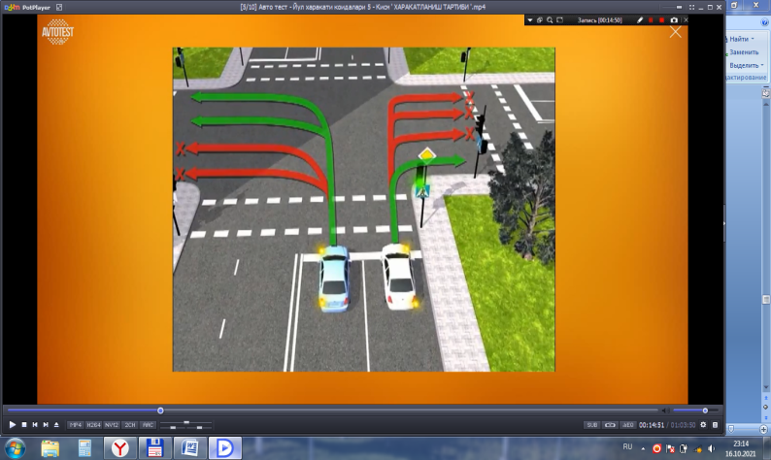
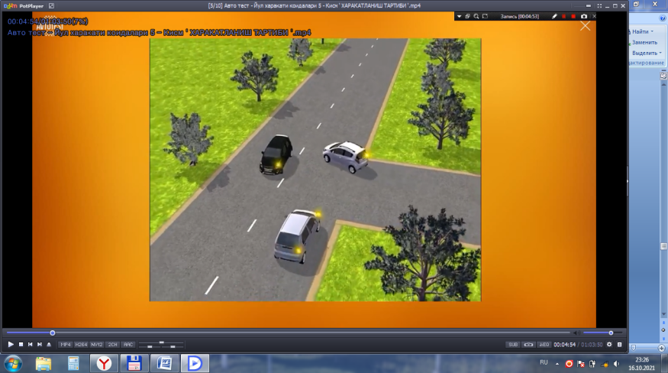
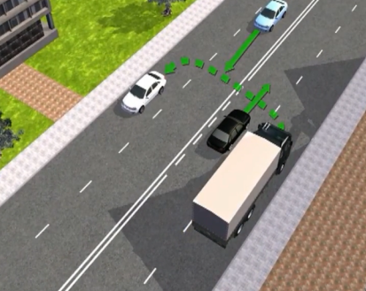
1. Harakatlanishni boshlash, yo‘nalishlarni o‘zgartirish.
Burilishni shunday amalga oshirish kerakki, bunda qatnov qismlarining kesishmasidan chiqayotgan transport vositasi qarama-qarshi yo‘nalishdagi harakat bo‘lagiga o‘tib ketmasligi kerak. O‘ngga burilayotgan transport vositasi iloji boricha qatnov qismining o‘ng tomoniga yaqinroqda harakatlanishi kerak.

Slide 12
1. Harakatlanishni boshlash, yo‘nalishlarni o‘zgartirish.
Transport vositasi o‘zining tashqi gabaritlari yoki boshqa sabablarga ko‘ra ushbu Qoidalarning 56-bandi talablariga muvofiq burilishni bajara olmasa, harakat xavfsizligini ta’minlab, boshqa transport vositalariga xalaqit bermasdan, talablardan chetga chiqishiga yo‘l qo‘yiladi

Slide 13
1. Harakatlanishni boshlash, yo‘nalishlarni o‘zgartirish.
Relssiz transport vositasining haydovchisi yo‘lning chorrahadan tashqari joyida chapga burilish yoki qayrilib olishda qarama-qarshi yo‘nalishdan harakatlanayotgan transport vositalariga va bir yo‘nalishdagi tramvayga yo‘l berishi shart.

Slide 14
1. Harakatlanishni boshlash, yo‘nalishlarni o‘zgartirish.
Chorrahadan tashqaridagi qatnov qismining kengligi chetki chap holatdan qayrilib olish uchun yetarli bo‘lmasa, ushbu manyovrni qatnov qismining o‘ng chetidan (yo‘lning o‘ng yoqasidan) amalga oshirish mumkin. Bu holda haydovchi bir yo‘nalishdagi va qarama-qarshi yo‘nalishdagi transport vositalariga yo‘l berishi shart.

Slide 15
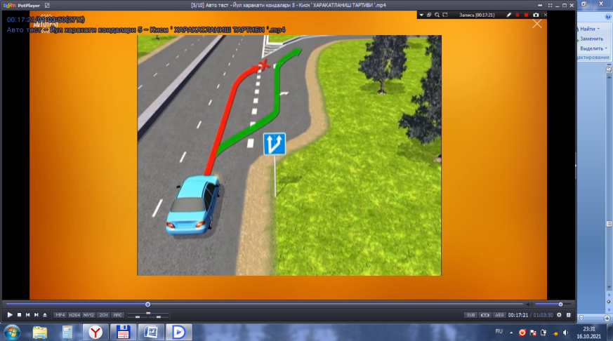
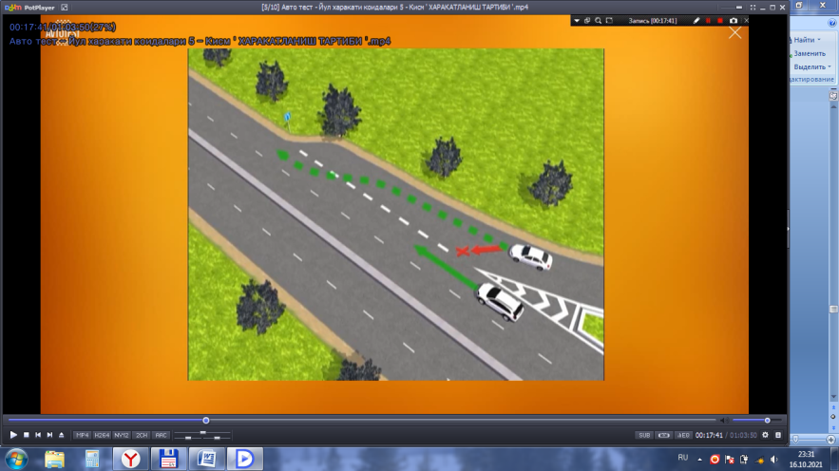
1. Harakatlanishni boshlash, yo‘nalishlarni o‘zgartirish.
Transport vositalarining harakat yo‘nalishlari kesishadigan va o‘tish navbati Qoidalarda nazarda tutilmagan hollarda haydovchi o‘ng tomondan yaqinlashib kelayotgan transport vositasiga yo‘l berishi kerak.

Slide 16
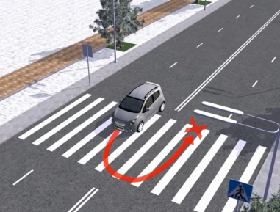
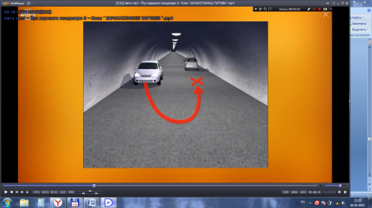
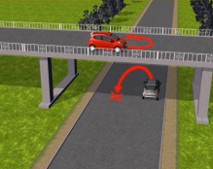
1. Harakatlanishni boshlash, yo‘nalishlarni o‘zgartirish.
Quyidagi joylarda qayrilib olish taqiqlanadi: piyodalarning o‘tish joylarida; tunnellarda; ko‘priklar, yo‘l o‘tkazgichlar, estakadalar va ularning ostida (tegishli yo‘l belgilari bilan bunday manyovrni bajarish ruxsat berilgan yo‘l qismlari bundan mustasno);

Slide 17
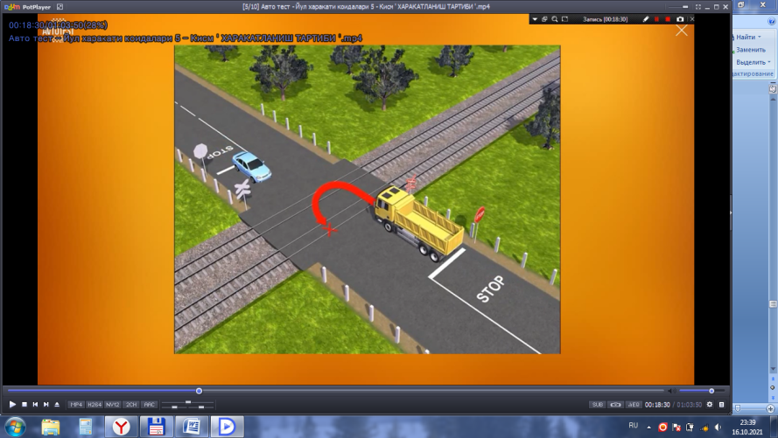
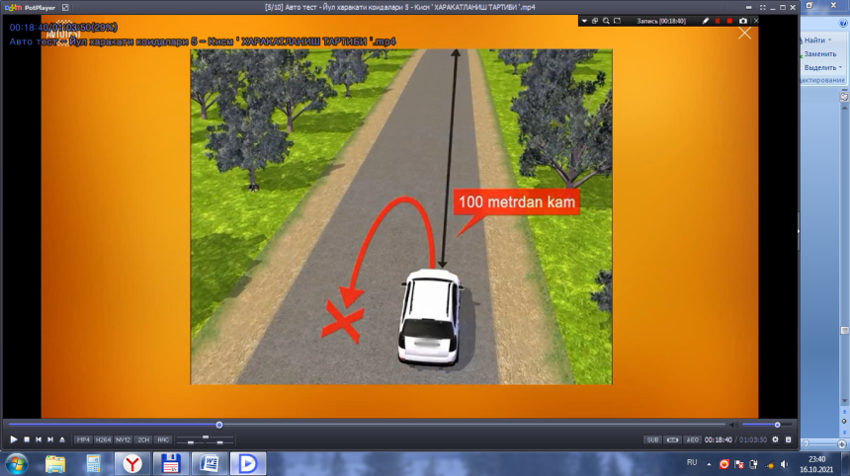
1. Harakatlanishni boshlash, yo‘nalishlarni o‘zgartirish.
temir yo‘l kesishmalarida; yo‘lning ko‘rinishi biror-bir yo‘nalishda 100 metrdan kam bo‘lgan joylarda.

Slide 18
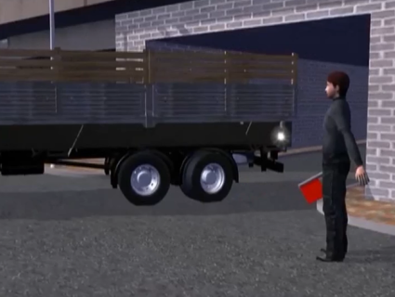
1. Harakatlanishni boshlash, yo‘nalishlarni o‘zgartirish.
Transport vositasini orqaga harakatlantirishda haydovchi yo‘l harakati xavfsizligini ta’minlashi va boshqa yo‘l harakati qatnashchilariga xalaqit bermasligi shart. Zarurat tug‘ilganda haydovchi boshqa shaxslarning yordamidan foydalanishi kerak . Orqaga harakatlanish chorrahalarda va ushbu Qoidalarning 62-bandiga muvofiq qayrilib olish mumkin bo‘lmagan joylarda taqiqlanadi.

Slide 19
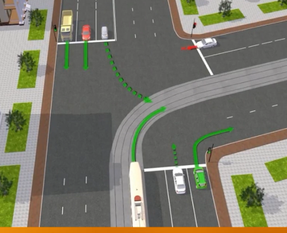
2. Yo‘lning qatnov qismida transport vositalarining joylashuvi.
Relssiz transport vositalari harakatlanadigan bo‘laklar soni chiziqlar va (yoki) 5.8.1, 5.8.2, 5.8.7, 5.8.8 yo‘l belgilari bilan belgilanadi. Bunday chiziqlar yoki yo‘l belgilari bo‘lmasa, haydovchilar harakatlanish bo‘laklari sonini, qatnov qismining kengligini, transport vositalari orasidagi zarur yonlama oraliq masofani va ularning gabarit o‘lchamlarini hisobga olgan holda o‘zlari aniqlaydilar.

Slide 20
2. Yo‘lning qatnov qismida transport vositalarining joylashuvi.
Bunda harakat ikki tomonlama bo‘lgan yo‘l qatnov qismining chap tomondagi yarmi, qatnov qismining joylardagi kengayishlari (sekinlashish va tezlashish bo‘laklari, balandlikka ko‘tarilishdagi qo‘shimcha bo‘laklar, yo‘nalishli transport vositalarining to‘xtash joylaridagi kengayishlar)ni hisobga olmagan holda, qarama-qarshi yo‘nalishda harakatlanish uchun mo‘ljallangan deb hisoblanadi.

Slide 21
2. Yo‘lning qatnov qismida transport vositalarining joylashuvi.
To‘rt va undan ortiq bo‘lakli, harakat ikki tomonlama bo‘lgan yo‘llarda qarama-qarshi yo‘nalishda harakatlanish uchun mo‘ljallangan bo‘laklarga chiqish taqiqlanadi.

Slide 22
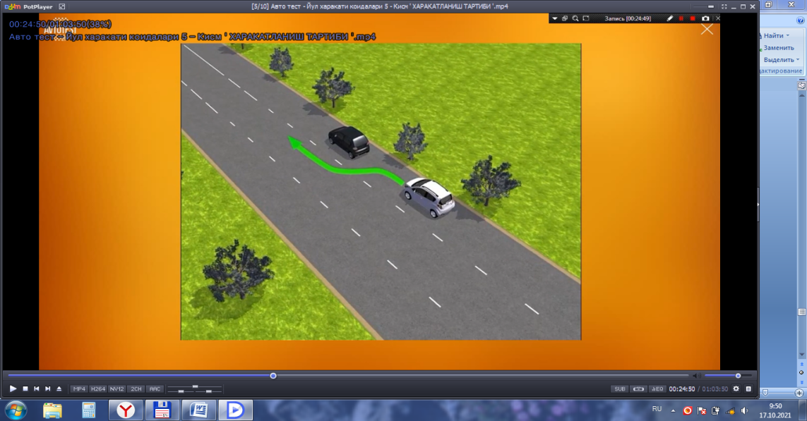
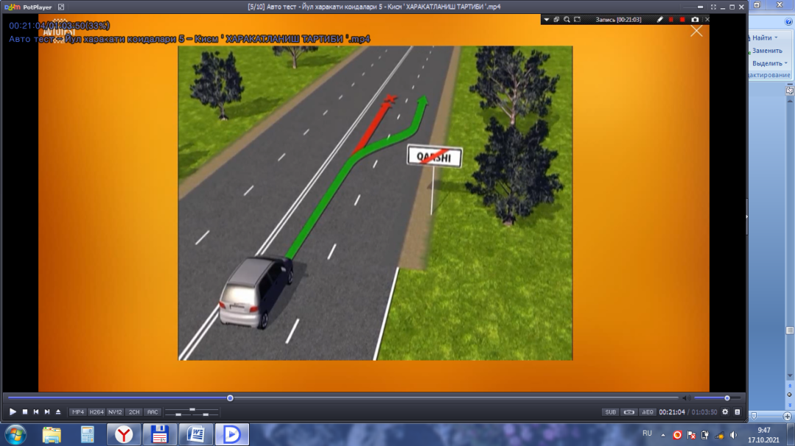
2. Yo‘lning qatnov qismida transport vositalarining joylashuvi.
Harakat ikki tomonlama bo‘lgan va chiziqlar bilan belgilangan (1.9 chizig‘i bilan belgilanganidan tashqari) uchta bo‘lakli yo‘llarda, ikki yo‘nalishda harakatlanish uchun mo‘ljallangan o‘rta bo‘lakka faqat quvib o‘tish, aylanib o‘tish, chapga burilish va qayrilib olish uchungina chiqishga ruxsat etiladi. Qarama-qarshi yo‘nalishda harakatlanish uchun mo‘ljallangan chetki chap bo‘lakni egallash taqiqlanadi.

Slide 23
2. Yo‘lning qatnov qismida transport vositalarining joylashuvi.
Aholi punktlaridan tashqaridagi yo‘llarda hamda aholi punktlarida ayrim turdagi transport vositalari uchun ushbu Qoidalarda belgilangandan yuqori tezlikda harakatlanish ruxsat etilgan yo‘l qismlarida haydovchilar transport vositalarini mumkin qadar qatnov qismining o‘ng chetiga yaqinroq olib harakatlanishlari kerak. O‘ng bo‘laklar bo‘sh bo‘lganda chap bo‘laklarni egallash taqiqlanadi.

Slide 24
2. Yo‘lning qatnov qismida transport vositalarining joylashuvi.
Aholi punktlarida ushbu bandning birinchi xatboshi va ushbu Qoidalarning 69, 123 va 161-bandlaridagi talablarni hisobga olgan holda, haydovchilar o‘zlariga qulay bo‘lgan harakatlanish bo‘lagidan foydalanishlari mumkin. Harakat serqatnovligi sababli boshqa bo‘laklar band bo‘lgan hollarda harakatlanish bo‘lagini faqat o‘ngga yoki chapga burilish, qayrilib olish, quvib o‘tish, to‘xtash yoki to‘siqni chetlab o‘tish oldidan o‘zgartirishga ruxsat etiladi.

Slide 25
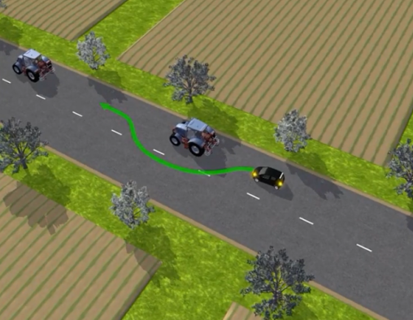
2. Yo‘lning qatnov qismida transport vositalarining joylashuvi.
Biroq bir yo‘nalishdagi uch va undan ortiq bo‘lakli har qanday yo‘lda chetki chap bo‘lakni harakat serqatnovligi sababli boshqa bo‘laklar band bo‘lgan hollarda, shuningdek quvib o‘tish, chapga burilish yoki qayrilib olish, ruxsat etilgan to‘la vazni 3,5 tonnadan ortiq bo‘lgan yuk avtomobillariga esa, faqat chapga burilish yoki qayrilib olish uchun egallashga ruxsat etiladi.

Slide 26
2. Yo‘lning qatnov qismida transport vositalarining joylashuvi.
Harakat bir tomonlama bo‘lgan yo‘lning chap bo‘lagida to‘xtash va to‘xtab turish ushbu Qoidalarning 88-bandiga muvofiq amalga oshiriladi. Biror bo‘lakda qo‘shni bo‘lakdagi transport vositalariga nisbatan kattaroq tezlikda harakatlanish quvib o‘tish hisoblanmaydi.

Slide 27
2. Yo‘lning qatnov qismida transport vositalarining joylashuvi.
Tezligini soatiga 40 kilometrdan oshirishi mumkin bo‘lmagan yoki texnik sabablarga ko‘ra tezligini bundan oshira olmaydigan transport vositalari aylanib o‘tish, quvib o‘tish, chapga burilish yoki qayrilib olish uchun qayta tizilishdan yoki ruxsat etilgan hollarda yo‘lning chap tomonida to‘xtashdan boshqa hollarda faqat chetki o‘ng bo‘lakda harakatlanishlari kerak .

Slide 28
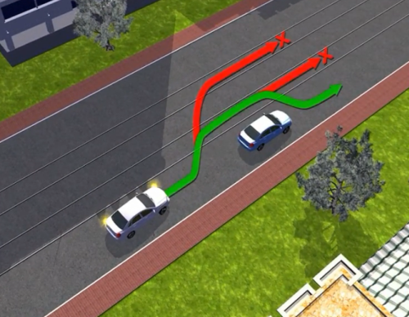
2. Yo‘lning qatnov qismida transport vositalarining joylashuvi.
Bir yo‘nalishdagi qatnov qismining chap tomonida u bilan bir sathda joylashgan tramvay izidan, shu yo‘nalishdagi boshqa bo‘laklar band bo‘lganda harakatlanishga, shuningdek aylanib va quvib o‘tishga, chapga burilish va qayrilib olishga ushbu Qoidalarning 56-bandini hisobga olgan holda ruxsat etiladi. Biroq bu tramvayga xalaqit bermasligi kerak. Qarama-qarshi yo‘nalishdagi tramvay izidan harakatlanish taqiqlanadi. Agar chorrahadan oldin 5.8.1 yoki 5.8.2 yo‘l belgilari o‘rnatilgan bo‘lsa, chorrahadan o‘tishda tramvay izlaridan harakatlanish taqiqlanadi.

Slide 29
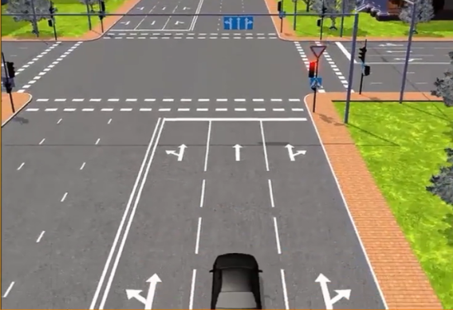
2. Yo‘lning qatnov qismida transport vositalarining joylashuvi.
Agar qatnov qismi yo‘l chiziqlari bilan bo‘laklarga ajratilgan bo‘lsa, transport vositalarining harakatlanishi qat’iy ravishda belgilangan bo‘laklarda amalga oshirilishi kerak. Faqat qayta tizilishda uzuq-uzuq chiziqlarni bosib o‘tishga ruxsat etiladi.

Slide 30
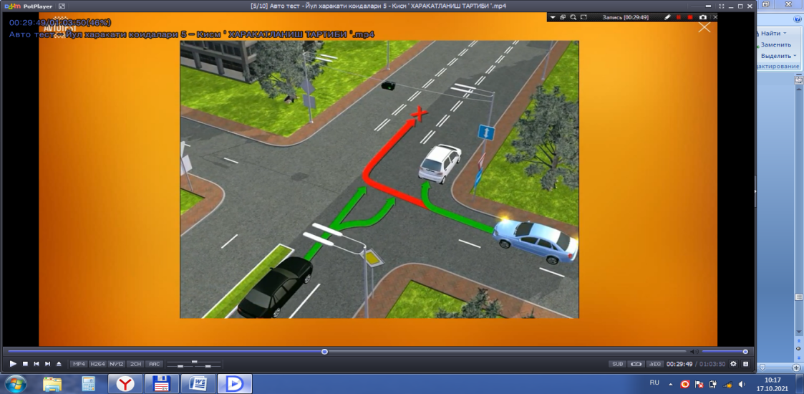
2. Yo‘lning qatnov qismida transport vositalarining joylashuvi.
Reversiv harakatlanishli yo‘lga burilishda transport vositalari qatnov qismlari kesishmasidan chiqishda chetki o‘ng bo‘lakni egallashi kerak. Shu yo‘nalishdagi boshqa bo‘laklarda ham harakatlanishga ruxsat berilganligiga ishonch hosil qilgandan keyingina haydovchiga qayta tizilishga ruxsat etiladi.

Slide 31
2. Yo‘lning qatnov qismida transport vositalarining joylashuvi.
Ushbu Qoidalarning 88, 166-bandlarida ko‘zda tutilgandan boshqa hollarda transport vositalarining ajratuvchi bo‘lak, yo‘l yoqasi, trotuar va piyodalar yo‘lkalaridan harakatlanishi taqiqlanadi. Bu joylarda yo‘ldan foydalanish va kommunal xizmat mashinalarining harakatlanishiga, shuningdek bevosita yo‘l yoqasida, trotuar yoki piyodalar yo‘lkalari oldida joylashgan savdo shoxobchalari, korxonalar va boshqa inshootlarga yuk olib kirish uchun boshqa imkoniyati bo‘lmagan transport vositalariga yaqin yo‘ldan kirishga ruxsat etiladi. Bunda harakat xavfsizligi to‘la ta’minlangan bo‘lishi shart.

Slide 32
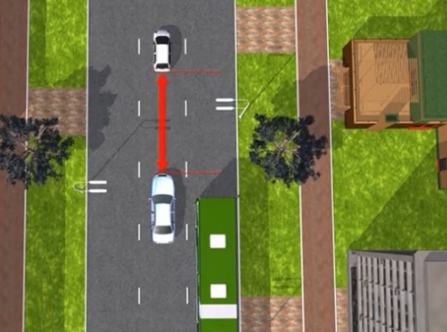
2. Yo‘lning qatnov qismida transport vositalarining joylashuvi.
Haydovchi o‘zidan oldinda harakatlanayotgan transport vositasi keskin tormoz berganida to‘qnashib ketmaslik kafolatini beradigan darajadagi oraliq masofani, shuningdek yo‘l harakati xavfsizligini ta’minlaydigan yonlama oraliq masofani saqlashi kerak.

Slide 33
2. Yo‘lning qatnov qismida transport vositalarining joylashuvi.
Aholi yashash joylaridan tashqaridagi ikki tomonlama harakat tashkil etilgan ikki bo‘lakli yo‘llarda tezligini soatiga 50 kilometrdan oshirishi mumkin bo‘lmagan, shuningdek uzunligi 7 metrdan ortiq bo‘lgan transport vositalarining (transport vositalarining tarkibi) haydovchilari o‘zi va oldida harakatlanayotgan transport vositasi orasida, ularni quvib o‘tayotgan transport vositalari oldin egallagan bo‘lakka bemalol qayta tizilishi uchun imkon beradigan masofani saqlashlari kerak. Quvib o‘tish taqiqlangan yo‘llarda, shuningdek transport vositalarining tashkiliy jamlanmasi tarkibida va serqatnov bo‘lgan yo‘llarda harakatlanayotganda ushbu talabga amal qilinmaydi.

Slide 34
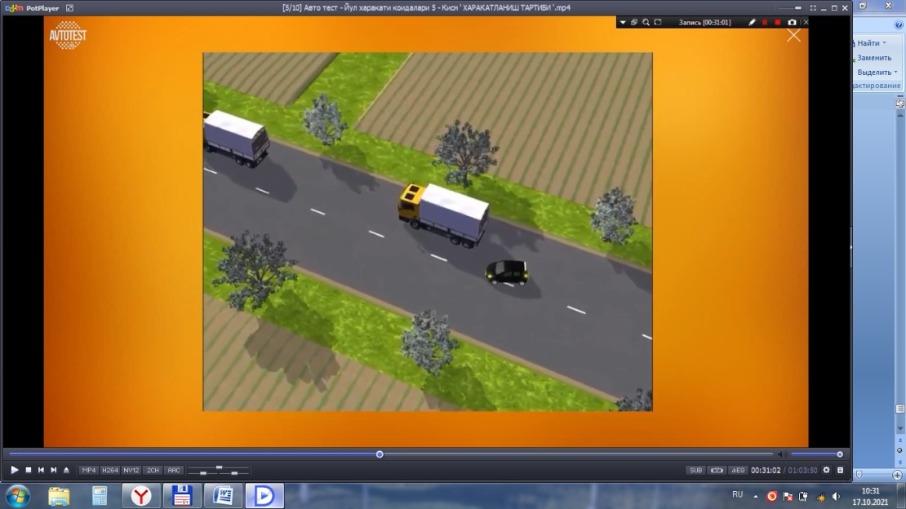
2. Yo‘lning qatnov qismida transport vositalarining joylashuvi.
Agar yo‘l belgilari va chiziqlari boshqa yo‘nalishni ko‘rsatmagan bo‘lsa, haydovchilar ajratuvchi bo‘lagi bo‘lmagan ikki tomonlama harakat tashkil etilgan yo‘llardagi xavfsizlik orolchalari, ustunchalar va yo‘l inshooti qismlari (ko‘prik, yo‘l o‘tkazgich ustunlari va shunga o‘xshashlar)ni o‘ng tomondan aylanib o‘tishlari kerak.

Slide 35
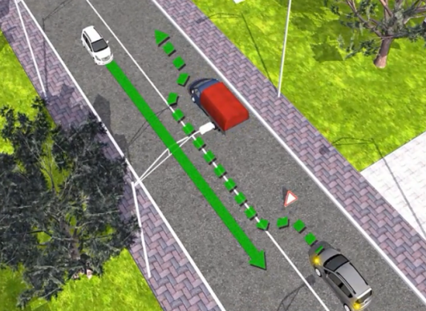
2. Yo‘lning qatnov qismida transport vositalarining joylashuvi.
Agar biror-bir to‘siq sababli qarama-qarshi yo‘nalishlarda harakatlanish qiyin bo‘lsa, to‘siq o‘z tomonida bo‘lgan haydovchi yo‘l berishi kerak.

Slide 36
2. Yo‘lning qatnov qismida transport vositalarining joylashuvi.
Agar yo‘l belgilari va chiziqlari boshqa yo‘nalishni ko‘rsatmagan bo‘lsa, haydovchilar ajratuvchi bo‘lagi bo‘lmagan ikki tomonlama harakat tashkil etilgan yo‘llardagi xavfsizlik orolchalari, ustunchalar va yo‘l inshooti qismlari (ko‘prik, yo‘l o‘tkazgich ustunlari va shunga o‘xshashlar)ni o‘ng tomondan aylanib o‘tishlari kerak.

Slide 37
Asosiy va qo‘shimcha o‘quv adabiyotlar hamda axborot manbaalari:
Asosiy adabiyotlar:
1. Yo‘l harakati qoidalari. Rasmiy nashr. Toshkent, Adolat: 2016 y, -120 b.
2. Q.X.Azizov. Harakat xavfsizligini tashkil etish asoslari. T.: “Fan va texnologiyalar”, 2009-244 b.
Qo‘shimcha adabiyotlar:
1. Ryabokon Yu.A., Zaytsev K.V., Yo‘l harakatini tashkil etish va xavfsizligi: kurs, Omsk 2007 yil.
2. Azizov Q.X. Harakat xavfsizligini tashkil etish asoslari. T.: “Yozuvchi”, 2002-182-b.
3. Q.X.Azizov. Harakat xavfsizligini tashkil etish asoslari. Toshkеnt, 1999, 113-b.
4. A.A.Akilov, Q.A.Karimova, Sh.Sh.Rizayev. Yo‘l harakati qoidalariga suratli sharhlar va mavzuga oid testlar. Toshkent, Avtohamroh 2017 y., 192 b.

Slide 38
Asosiy va qo‘shimcha o‘quv adabiyotlar hamda axborot manbaalari:
5. N.F.Muxitdinov, J.R.Kulmuhamedov. Yo‘l harakati qoidalariga suratli sharhlar va yuqori tezlik chegaralari. Toshkent, 2016 y., 96 b.
6. V.I.Konoplyanko va boshqalar. Yo‘l harakatini tashkil etish va xavfsizligi: darslik: OTM uchun / V.I.Konoplyanko. М.: “Oliy.mak.”, 2007-383 b.
7. “Avtohamroh” jurnali 1999-2018 yy.
Elektron resurslar:
1. https://lex.uz/uz/docs/-5953883
2.Video rolik va rasm olingan manbaa https://www.youtube.com/watch?v=O3JPxzqlVfo
(Avto test – Yo‘l harakati qoidalari 6 - Qism "YO‘L HARAKATINI TARTIBGA SOLISH");
3. Rasm olingan manbaa https://lex.uz/uz/docs/-5953883 (O‘zbekiston Respublikasi Vazirlar Mahkamasining 2022-yil 12-apreldagi 172-son qarori 1-ILOVA Yo‘l harakati qoidalariga 1-ilova).

Slide 39
Nazorat uchun savollar:
1. Harakatlanishni boshlash, yo‘nalishlarni o‘zgartirish.
2. Yo‘lning qatnov qismida transport vositalarining joylashuvi.

Slide 40
E’TIBORINGIZ UCHUN RAHMAT !!!

